Slide 1
3 урок
Жизненный цикл бага, техники тест-дизайна

Slide 2




Багтрекинговые системы
Это программа, созданная с целью помочь команде разработки вести учет и контроль ошибок, найденных в программах, а также следить за процессом устранения этих ошибок.
Наиболее популярные:
  Atlassian JIRA
  YouTrack
  Mantis
  Redmine

Slide 3

Bug Report
Баг-репорт – это технический документ, содержащий информацию о баге и об условиях возникновения данного бага.

Slide 4
Bug Report. Составляющие
Обязательные поля:
Короткое описание
Шаги для воспроизведения
Результат
Ожидаемый результат
Серьезность

Slide 5
Bug Report
Короткое описание
Короткое описание бага - в одном предложении, коротко и ясно описывается смысл баг репорта, а именно: что и где не работает.

Slide 6

Bug Report
Короткое описание
Рекомендуется использовать принцип (Где? Что? Когда?)
Описание не должно быть слишком длинным
Прочитав короткое описание, должно быть
понятно, в чем состоит проблема

Slide 7
Bug Report
Короткое описание. Примеры:
Плохо – «В отчёте “X” при добавлении файла комментария текстовый комментарий стирается».

Slide 8
Bug Report
Короткое описание. Примеры:
Плохо – «В отчёте “X” при добавлении файла комментария текстовый комментарий стирается».
Хорошо – «В отчёте “X” стирается текстовый комментарий при добавлении файла комментария».

Slide 9
Bug Report
Короткое описание. Примеры:
Плохо – «Если открыть панель задачи, а потом мышкой навести курсор в верхний правый угол где есть иконка права, то тогда не появится подсказка».

Slide 10
Bug Report
Короткое описание. Примеры:
Плохо – «Если открыть панель задачи, а потом мышкой навести курсор в верхний правый угол где есть иконка права, то тогда не появится подсказка».
Хорошо – «На панели задачи не отображается подсказка при наведении курсора на иконку права».

Slide 11
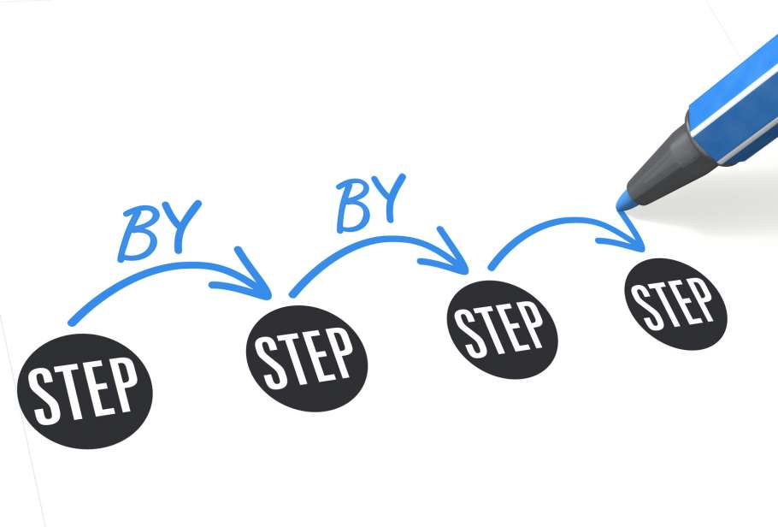
Bug Report
Шаги для воспроизведения
Шаги для воспроизведения - описываются все шаги, с упоминаем всех вводимых данных (имени пользователя, данных для заполнения формы) и промежуточных результатов.
Оптимально указывать не более 7 шагов

Slide 12
Плохо
1. Открыть браузер
2. Войти в систему
3. Ввести данные нашего админа
4. Теперь щелкнуть в мои задачи
5. В моих задачах создать новую задачку
6. Нужно заполнить все нужные поля
7. Сохраняем

Slide 13
Плохо
1. Открыть браузер
2. Войти в систему
3. Ввести данные нашего админа
4. Теперь щелкнуть в мои задачи
5. В моих задачах создать новую задачку
6. Нужно заполнить все нужные поля
7. Сохраняем
Хорошо
1. Войти в систему: (логин: admin; пароль: 123456)
2. Открыть интерфейс “Мои задачи”
3. Нажать на кнопку “Создать задачу”
4. Заполнить поле “Имя задачи” (например: “Задача 1”)
5. Нажать на кнопку “Сохранить”

Slide 14
Bug Report
Результат
Результат/Фактический результат – указывается что по факту произойдет после выполнения шагов.

Slide 15
Bug Report
Результат
Результат/Фактический результат – указывается что по факту произойдет после выполнения шагов.
Важно кратко описать что произошло, и в каком состоянии находится система.
Скриншоты, gif-файлы, видео, вложенные файлы – необязательно, но крайне приветствуется.

Slide 16
1. Войти в систему: (логин: admin; пароль: 123456)
2. Открыть интерфейс “Мои задачи”
3. Нажать на кнопку “Создать задачу”
4. Заполнить поле “Имя задачи” (например: “Задача 1”)
5. Нажать на кнопку “Сохранить”
Плохо:
Результат: Кажется, задачка не сохранилась и не создалась, но вообще должна была

Slide 17
1. Войти в систему: (логин: admin; пароль: 123456)
2. Открыть интерфейс “Мои задачи”
3. Нажать на кнопку “Создать задачу”
4. Заполнить поле “Имя задачи” (например: “Задача 1”)
5. Нажать на кнопку “Сохранить”
Плохо:
Результат: Кажется, задачка не сохранилась и не создалась, но вообще должна была
Результат: Сохранение не работает корректно

Slide 18
1. Войти в систему: (логин: admin; пароль: 123456)
2. Открыть интерфейс “Мои задачи”
3. Нажать на кнопку “Создать задачу”
4. Заполнить поле “Имя задачи” (например: “Задача 1”)
5. Нажать на кнопку “Сохранить”
Плохо:
Результат: Кажется, задачка не сохранилась и не создалась, но вообще должна была
Результат: Сохранение не работает корректно
Хорошо:
Результат: Возникло сообщение об успешном создании задачи, но задача не создалась.

Slide 19
Bug Report
Ожидаемый результат
Ожидаемый результат – указывается что по факту должно было произойти после выполнения шагов.

Slide 20
Bug Report
Ожидаемый результат
Ожидаемый результат – указывается что по факту должно было произойти после выполнения шагов.
Важно описывать все детали
Нужно добавлять скриншоты/ссылки на макеты дизайна(если они есть)

Slide 21
Bug Report
Ожидаемый результат
Ожидаемый результат – указывается что по факту должно было произойти после выполнения шагов.
Важно описывать все детали
Нужно добавлять скриншоты/ссылки на макеты дизайна(если они есть)
Откуда можно узнать ожидаемый результат?
Спецификация
Макеты дизайна
Бизнес аналитик/тим лид/дизайнер
Здравый смысл

Slide 22
1. Войти в систему: (логин: admin; пароль: 123456)
2. Открыть интерфейс “Мои задачи”
3. Нажать на кнопку “Создать задачу”
4. Заполнить поле “Имя задачи” (например: “Задача 1”)
5. Нажать на кнопку “Сохранить”
Результат: Возникло сообщение об успешном создании задачи, но задача не создалась.
Плохо:
Ожидаемый результат: Задача будет создана

Slide 23
1. Войти в систему: (логин: admin; пароль: 123456)
2. Открыть интерфейс “Мои задачи”
3. Нажать на кнопку “Создать задачу”
4. Заполнить поле “Имя задачи” (например: “Задача 1”)
5. Нажать на кнопку “Сохранить”
Результат: Возникло сообщение об успешном создании задачи, но задача не создалась.
Плохо:
Ожидаемый результат: Задача будет создана
Хорошо:
Ожидаемый результат: Возникло сообщение об успешном создании, задача появилась в списке “Tasks” и она выделена зеленым цветом.

Slide 24
Серьезность vs Приоритет
Серьезность (Severity) - характеризует влияние дефекта на работоспособность приложения.
Приоритет (Priority) – указывает на очередность выполнения задачи или устранения дефекта.

Slide 25
Градация Серьезности дефекта (Severity)
Блокирующая (Blocker)
Критическая (Critical)
Значительная (Major)
Незначительная (Normal)
Тривиальная (Minor)

Slide 26
Тривиальная (Minor)
Ошибка, не касающаяся бизнес логики приложения, плохо воспроизводимая проблема, малозаметная.
Примеры:
Лишний символ(точка, запятая и т.д)(и он не на “виду”)
Сдвиг элемента на пару пикселей
Мелкие ошибки, возникающие в редких ситуациях

Slide 27
Незначительная (Normal)
Проблемы UI и Usability, ошибки в консоли, незначительные отличия от требований.
Примеры:
Функциональные баги, возникающие в редких ситуациях
Элементы немного смещены

Slide 28
Незначительная (Normal)
Проблемы UI и Usability, ошибки в консоли, незначительные отличия от требований.
Примеры:
Функциональные баги, возникающие в редких ситуациях
Элементы немного смещены
Неправильная работа табуляции
Шрифты и цвета немного отличаются от требований

Slide 29
Значительная (Major)
Часть основной бизнес логики работает некорректно.
Примеры:
Фукнкциональные баги, заметно отличающиеся от требований
Некритичные UI баги, которые находятся “на виду”

Slide 30
Значительная (Major)
Часть основной бизнес логики работает некорректно.
Примеры:
Фукнкциональные баги, заметно отличающиеся от требований
Некритичные UI баги, которые находятся “на виду”
Весомые ошибки, но возникающие в редких ситуациях
Конкурентные ситуации

Slide 31
Критичная (Critical)
Логика или UI функционала значительно отличается от требований, проблемы безопасности.
Примеры:
Требования по логике не соблюдены полностью или частично
Внешний вид/расположение элементов сильно отличается от требований

Slide 32
Критичная (Critical)
Логика или UI функционала значительно отличается от требований, проблемы безопасности.
Примеры:
Требования по логике не соблюдены полностью или частично
Внешний вид/расположение элементов сильно отличается от требований
Ошибка приводит в нерабочее состояние часть функционала
Функциональность работает медленно/уязвимость к XSS/SQL инъекциям

Slide 33
Блокирующая (Blocker)
Полностью недоступен функционал/приведение системы в неработающее состояние
Примеры:
Не выполняется какое-либо действие
Функциональность не работает с определенным набором данных
Функциональность не работает с определенным набором настроек

Slide 34
Blocker & Critical
Разница между Blocker и Critical:
Blocker: У пользователя нет возможности выполнить действие другими способами.
Critical: Функциональность недоступна, но пользователь может выполнить действие обходным путем.

Slide 35
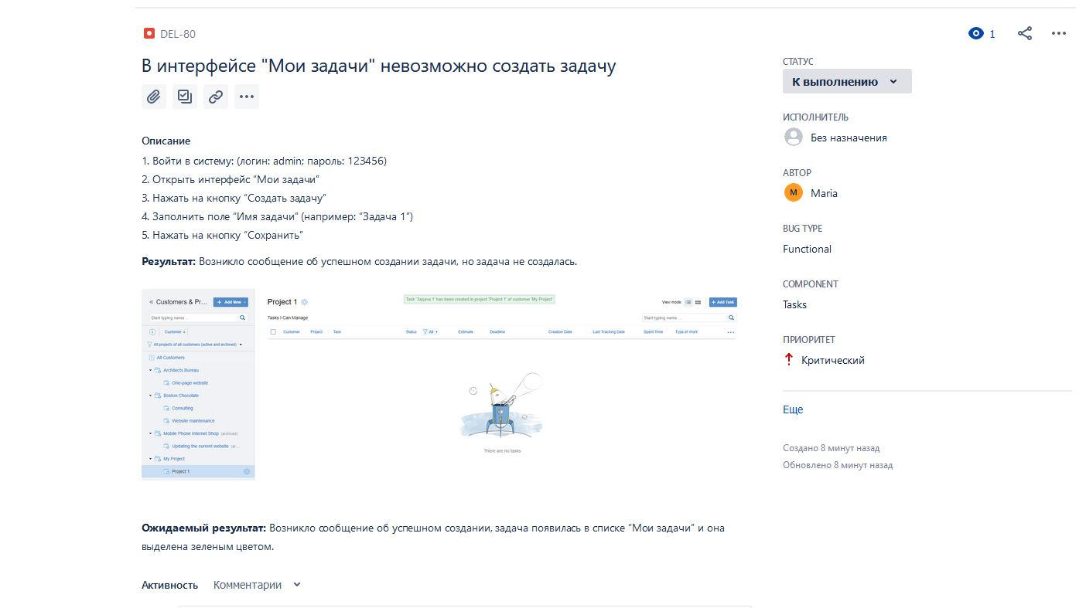

Slide 36
Основные принципы при создании баг репорта
Перечитать описание бага сразу после его написания
Одна ошибка – один баг-репорт
Не нужно создавать множество одинаковых багов
Исключить переход на личности
Выявить точный сценарий ошибки
Воспроизвести баг перед его публикацией

Slide 37
Жизненный цикл бага
1. Тестировщик создает баг:
Открыт (Opened) – создали баг
2. Тим лид решает его судьбу:
Отклонен (Rejected) – отклонили баг (например это не баг, а фича)
Дубликат (Duplicate) – такой баг уже создан
Отложен (Deferred) – отложили по какой-либо причине

Slide 38
Жизненный цикл бага
3. Баг доходит до программиста:
Не воспроизвести (Cannot Reproduce) – не получается воспроизвести
В процессе (In Progress) – баг взят в работу
4. Программист завершил работу над багом:
Исправлен (Fixed) – баг исправлен и готов к проверке

Slide 39
Жизненный цикл бага
5. Баг возвращается к тестировщику:
В тестировании (In QA) – баг взят на проверку
6. Тестировщик завершил проверку бага:
Переоткрыт (Reopened) – баг не исправлен/исправлен частично
Закрыт (Closed) – баг исправлен

Slide 40
Жизненный цикл бага
Тестировщик создает баг
Тим лид решает его судьбу
Баг доходит до программиста
Программист завершил работу над багом
Баг возвращается к тестировщику
Тестировщик завершил проверку бага

Slide 41
Техники тест-дизайна
Эквивалентное разделение
Анализ граничных значений
Причина / Следствие
Попарное тестирование (Pairwise)
Исчерпывающее тестирование
Предугадывание ошибки

Slide 42
Эквивалентное разделение
Эквивалентный класс – такой набор тестовых значений, с которым, система предположительно должна вести себя одинаково.

Slide 43
Спецификация для программы по найму персонала:
Установлены следующие условия отбора:
при возрасте от 0 до 16 лет – не нанимать;
при возрасте от 16 до 18 лет – можно нанять только на part time;
при возрасте от 18 до 55 лет – можно нанять на full time;
при возрасте от 55 до 99 лет – не нанимать.
класс эквивалентности NO: 0-16;
класс эквивалентности PART: 17-18;
класс эквивалентности FULL: 19-55;
класс эквивалентности NO: 56-99.
Таким образом, у нас остается только 4 позитивных тест-кейса вместо первоначальных 100 (0-99), например:
10 – не нанимать;
17 – нанимать на неполный день;
40 – нанимать на полный день;
80 – не нанимать.

Slide 44

Анализ граничных значений
Проверка значений, находящихся на границах классах эквивалентности.
На каждой границе диапазона следует проверить по три значения:
граничное значение
значение перед границей
значение после границы

Slide 45
Спецификация для программы по найму персонала:
Установлены следующие условия отбора:
при возрасте от 0 до 16 лет – не нанимать;
при возрасте от 16 до 18 лет – можно нанять только на part time;
при возрасте от 18 до 55 лет – можно нанять на full time;
при возрасте от 55 до 99 лет – не нанимать.
при возрасте от 0 до 15 лет – не нанимать;
при возрасте от 16 до 17 лет – можно нанять только на part time;
при возрасте от 18 до 54 лет – можно нанять на full time;
при возрасте от 55 до 99 лет – не нанимать.
Таким образом, набор значений, для которых будут составлены тесты, будет выглядеть так:
{-1, 0, 1}
{14, 15, 16}
{17, 18, 19}
{53, 54, 55, 56}
{98, 99, 100}

Slide 46
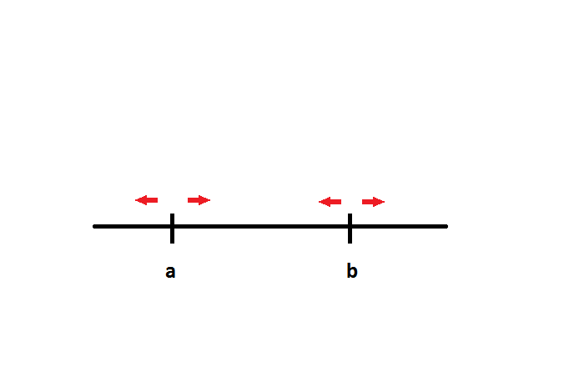
Анализ граничных значений
Условия для скидки в интернет-магазине:
<= 100$ - 0%
<= 500$ - 5%
<= 2000$ - 10%
<= 5000$ - 15%
> 5001$ - 20%
5000,50$?
*Шаг не всегда может быть равен 1

Slide 47

Причина/следствие
(состояние переходов)
Это ввод комбинаций условий (причин), для получения ответа от системы (следствие).
Таким образом, можно получить представление о всех возможных состояниях нашей программы.
Визуально, можно отобразить двумя способами:
Диаграммы
Таблицы

Slide 48
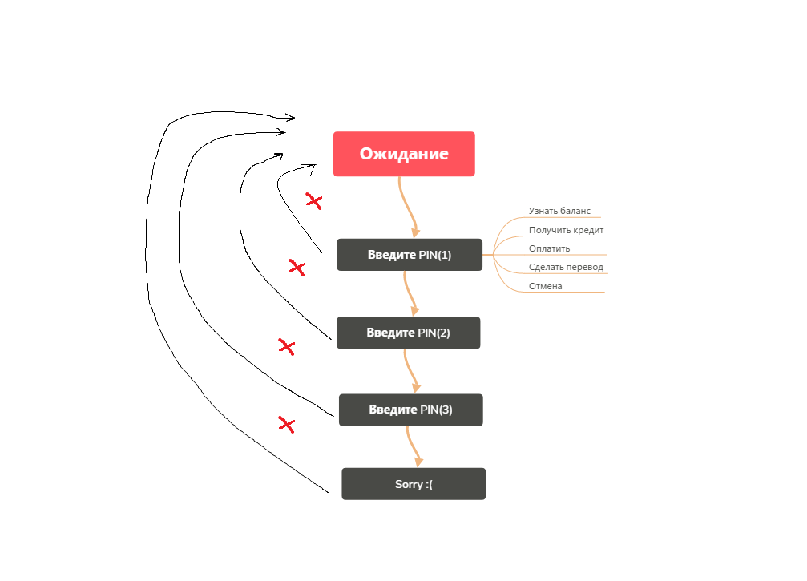
Тестирование банкомата

Slide 49
Попарное тестирование (pairwise)
Попарное тестирование (Pairwise testing) – это техника формирования наборов тестовых данных из полного набора входных данных в системе
Главные цели попарного тестирования:
убрать избыточные проверки
обеспечить хорошее тестовое покрытие
выявить наибольшее количество багов на минимальном наборе тестов

Slide 50
Попарное тестирование (pairwise)
Операционная система | Браузер | База данных | Локализация
Windows | Chrome | MSSQL | EN
Mac OS | Safari | MYSQL | RU
Linux | FireFox | Oracle | CH
Количество вариантов: 3*3*3*3 = 81

Slide 51
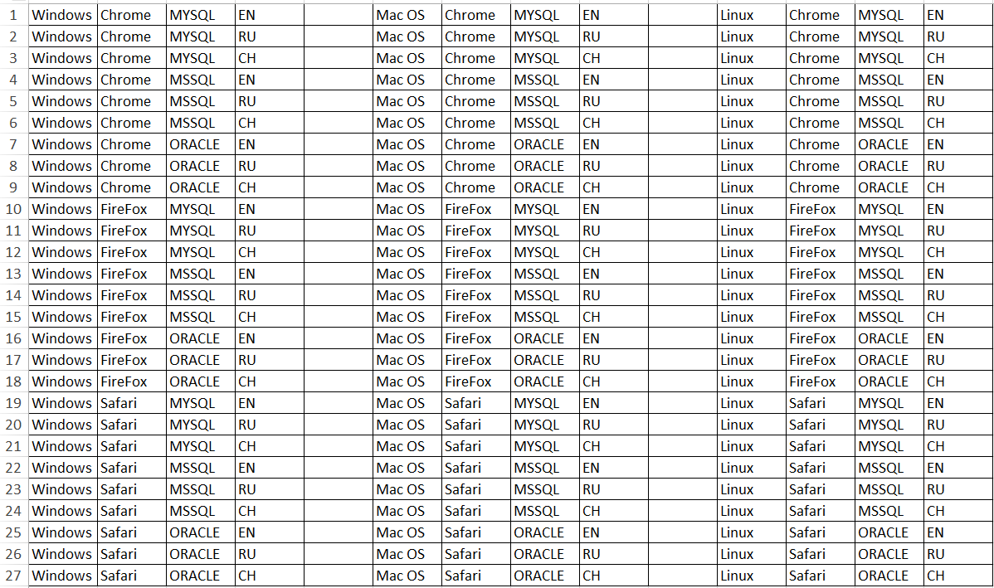

Slide 52
Windows | Chrome | MSSQL | EN
Windows | Safari | MYSQL | RU
Windows | FireFox | Oracle | CH
Mac OS | Chrome | Oracle | RU
Mac OS | Safari | MSSQL | CH
Mac OS | FireFox | MYSQL | EN
Linux | Chrome | MYSQL | CH
Linux | Safari | Oracle | EN
Linux | FireFox | MSSQL | RU
Сократили количество тестов с 81 до 9

Slide 53

Предугадывание ошибки
Основную роль играет опытность тестировщика, и его интуиция.
На основе своего опыта, представлении как должно работать приложение, и предположения где может быть ошибка, строятся и проводятся тесты.

Slide 54

Исчерпывающее тестирование
Это крайний случай. В пределах этой техники мы должны проверить все возможные комбинации входных значений, и в принципе, это должно обеспечить максимальное покрытие.
На практике, этот метод применяется редко, из-за огромного количества входных значений.

Slide 55

Домашнее задание
Оформить 2-3 бага в Jira, используя обязательные поля создания баг-репорта
Протестировать web-проект “phptravels”, используя все виды тестирования
Протестировать web-проект “espocrm”, используя все виды тестирования
Оформить все найденные баги по всем проектам в Jira
В дальнейшем, любые баги нужно создавать в Jira
Инструкции по выполнению будут в папке с общим дз

